Slide 1
ВИЗИТНАЯ КАРТОЧКА
музыкального руководителя
МК ДОУ детский сад «Ладушки»
Каургиной Валентины
Александровны

Slide 2
ДЕВИЗ
Искать, учить,вершить, творить
Любовь и музыку детям дарить!
Говорят, что музыканты счастливые люди- и я с этим согласна. Ведь нам подвластно выразить свои чувства и эмоции с помощью музыки.
Свою визитку вам я расскажу
И фотографии из жизни покажу.

Slide 3
Уж так устроено природой
Из года в год, из века в век.
На свете каждую минуту
В мир входит новый человек
И как росток, весною появившись,
Он познает впервые этот мир.
Растет и развивается, он дышит,
и ценит в этой жизни каждый миг
Колымское- село родное
Любимое и дорогое
Здесь родилась я и живу
Здесь детей своих ращу.

Slide 4
Ходила в детский садик
Училась петь и рисовать

Slide 5
Колымская средняя школа
Потом пошла я в школу ,
Побольше знания получать.
Школа где-то за спиной,
Но стала будто дом родной.

Slide 6
В музыкалку я ходила,
Любовь к музыке там получила.
В хоре песни запевала,
И в ансамбле я играла.

Slide 7
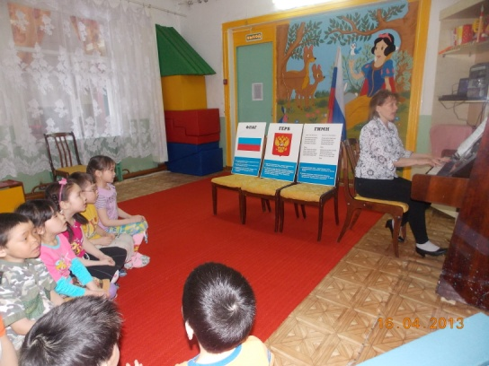
Потом опять пошла в детсад,
Свою мечту осуществлять

Slide 8
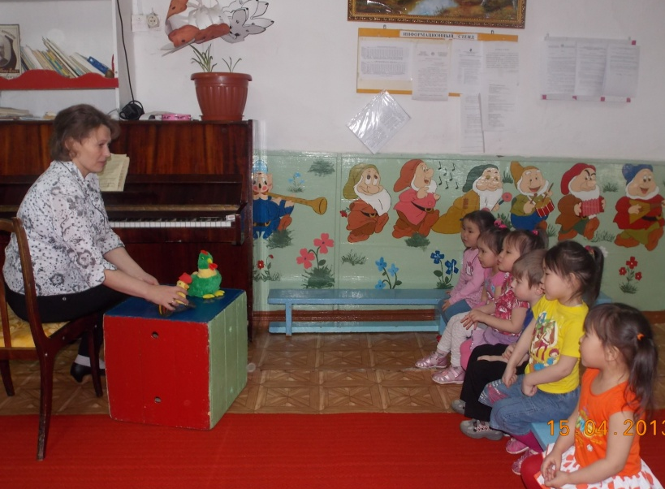
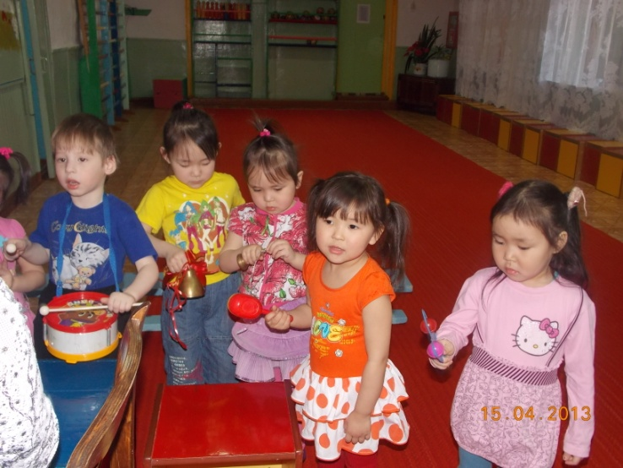
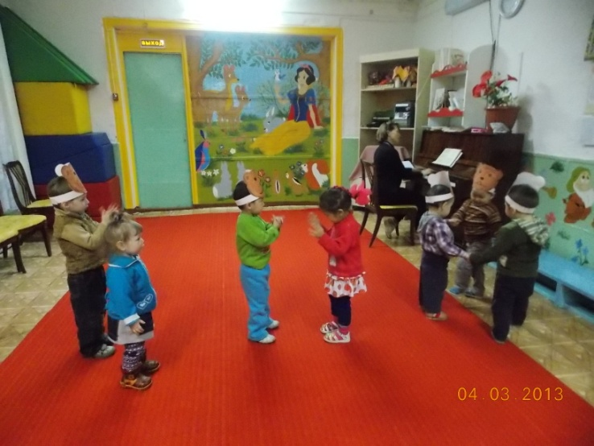
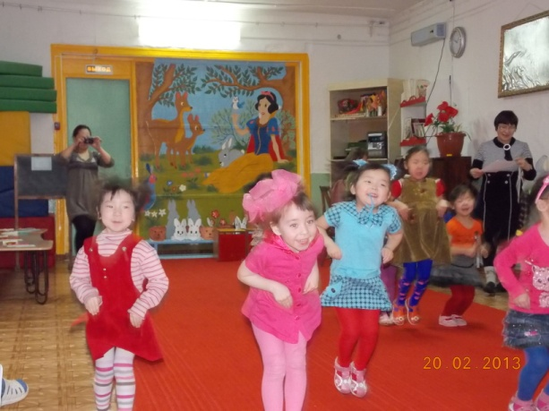
Стала занятия проводить
Деток музыке учить.

Slide 9
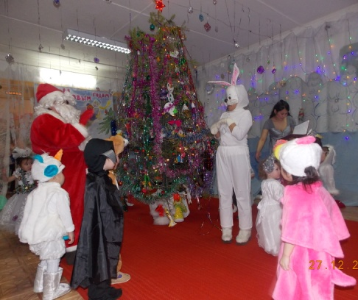
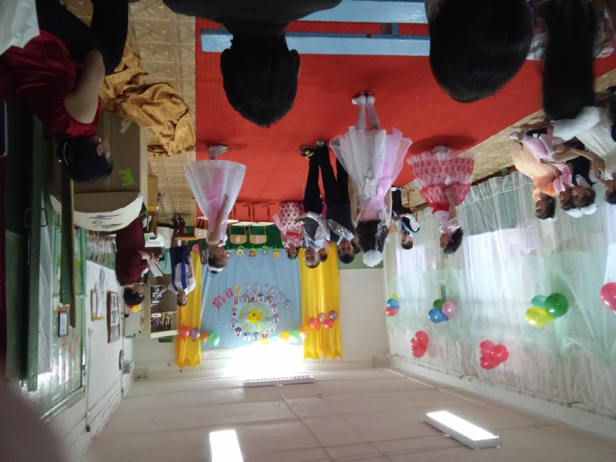
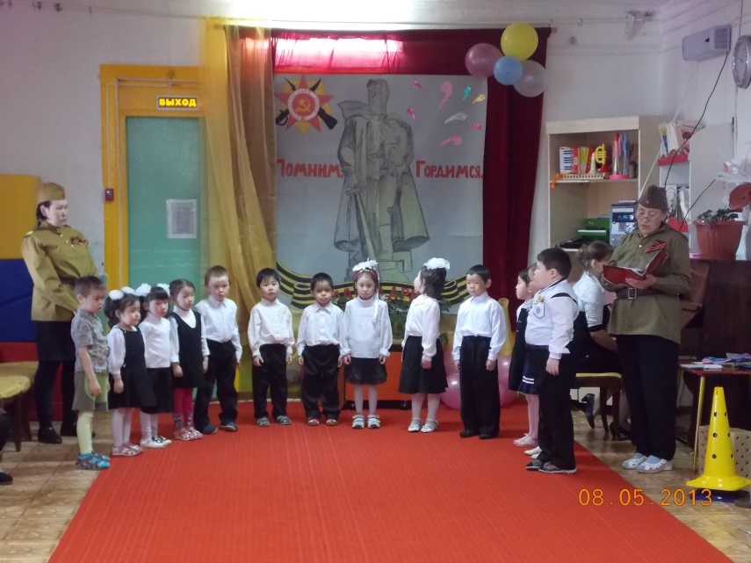
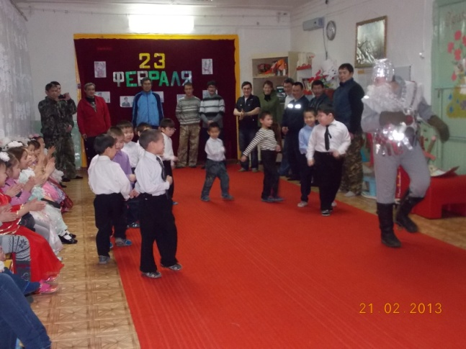

Slide 10
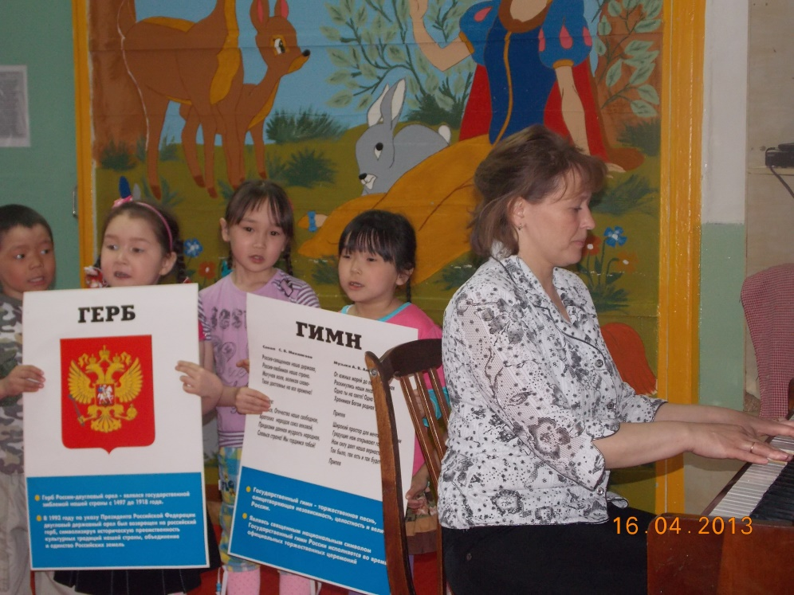
И вот теперь я стала музыкантом,
А двадцать лет как будто один день.
Прошли они так быстро безвозвратно,
Но я горжусь профессией своей.
Главней всего запомнить надо,
Пускай трудна у нас работа
Но, а цена ведь очень высока.
Пускай, трудна у нас работа,
но она в детстве детям всем нужна.
И все,что я сейчас умею,
Хочу спасибо я сказать
Своим родным, свои любимым
О маме с папой рассказать…….

Slide 11
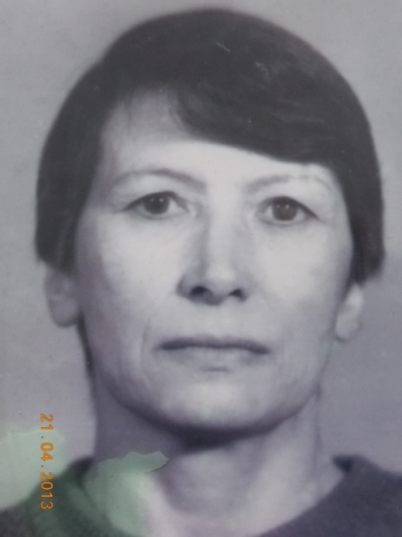
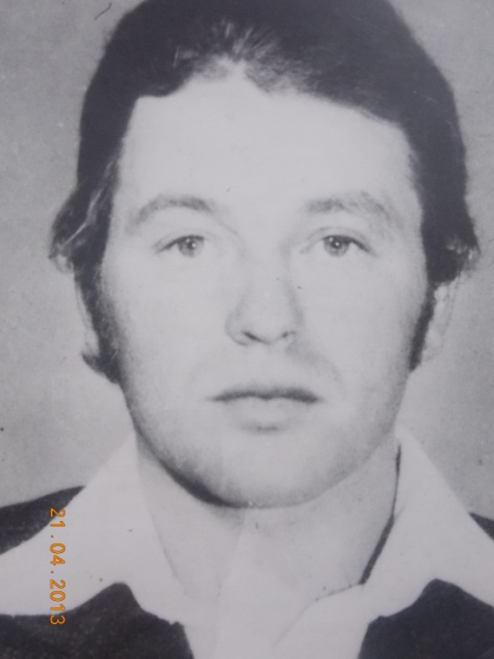
Мои родители
Мой папа очень музыкален,
На баяне он играл.
Любую песню или танец
Он так искусно исполнял.
А мама нежности полна
Свою любовь нам всем дала.
Учила искренними быть,
В быту, в работе добро творить.

Slide 12
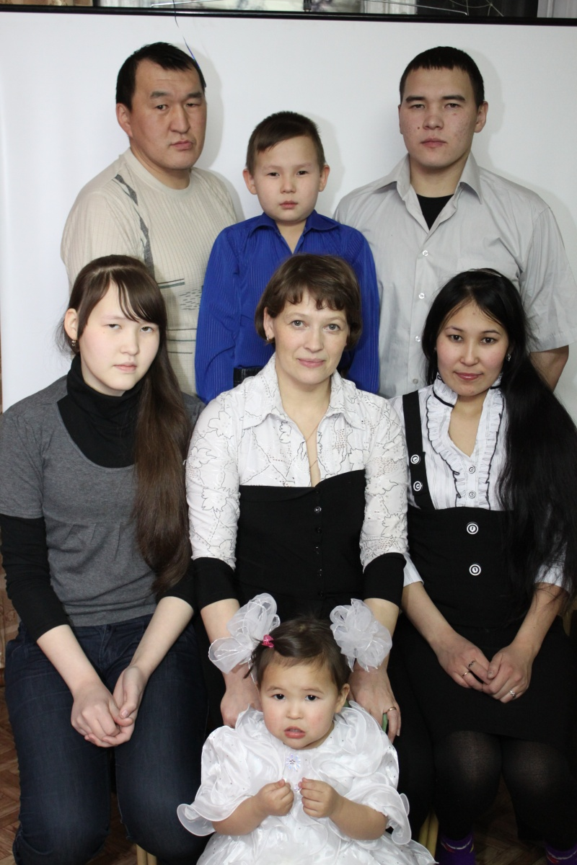
И я теперь как моя мама
Свою семью уже создала.
Мой муж опора для семьи
И двадцать лет как по пути
Согласья мира мы идем
Детей и внучку мы ведем
В наш мир любви и доброты
Покуда будем живы мы.
Моя семья

Slide 13
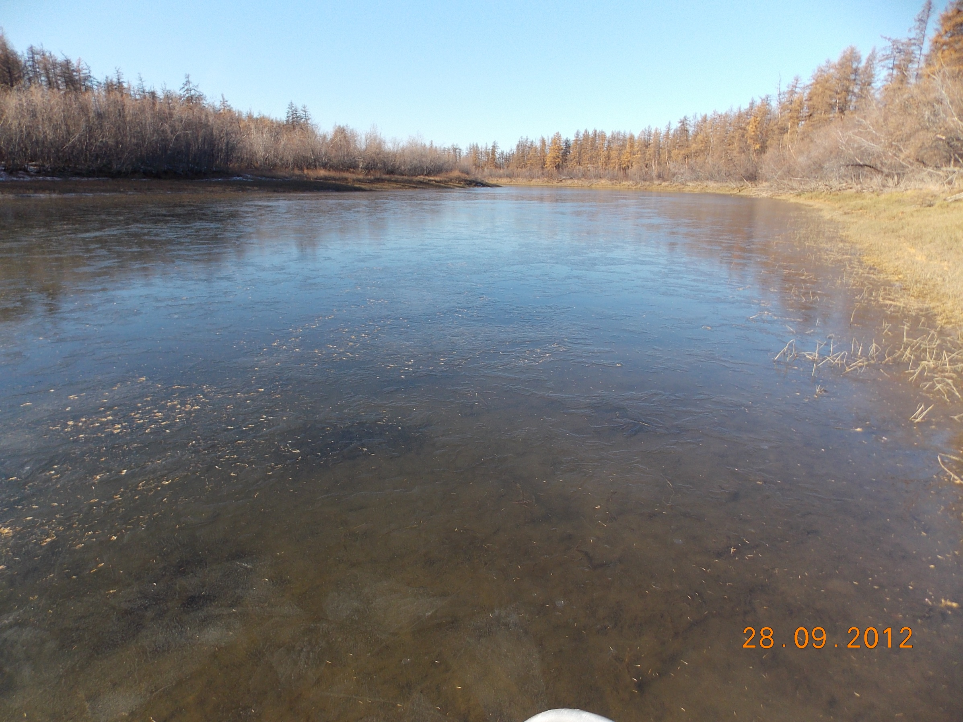
МОИ УВЛЕЧЕНИЯ
МОИ УВЛЕЧЕНИЯ
Люблю природу очень я
Ее богатства и леса
В любое время года
Хожу с семьей в походы.
А еще люблю я спорт
Волейбол, рыбалку…..

Slide 14
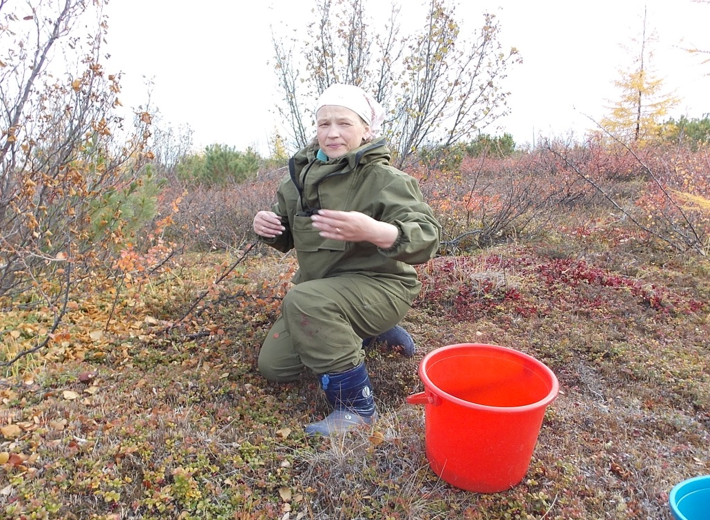

Slide 15
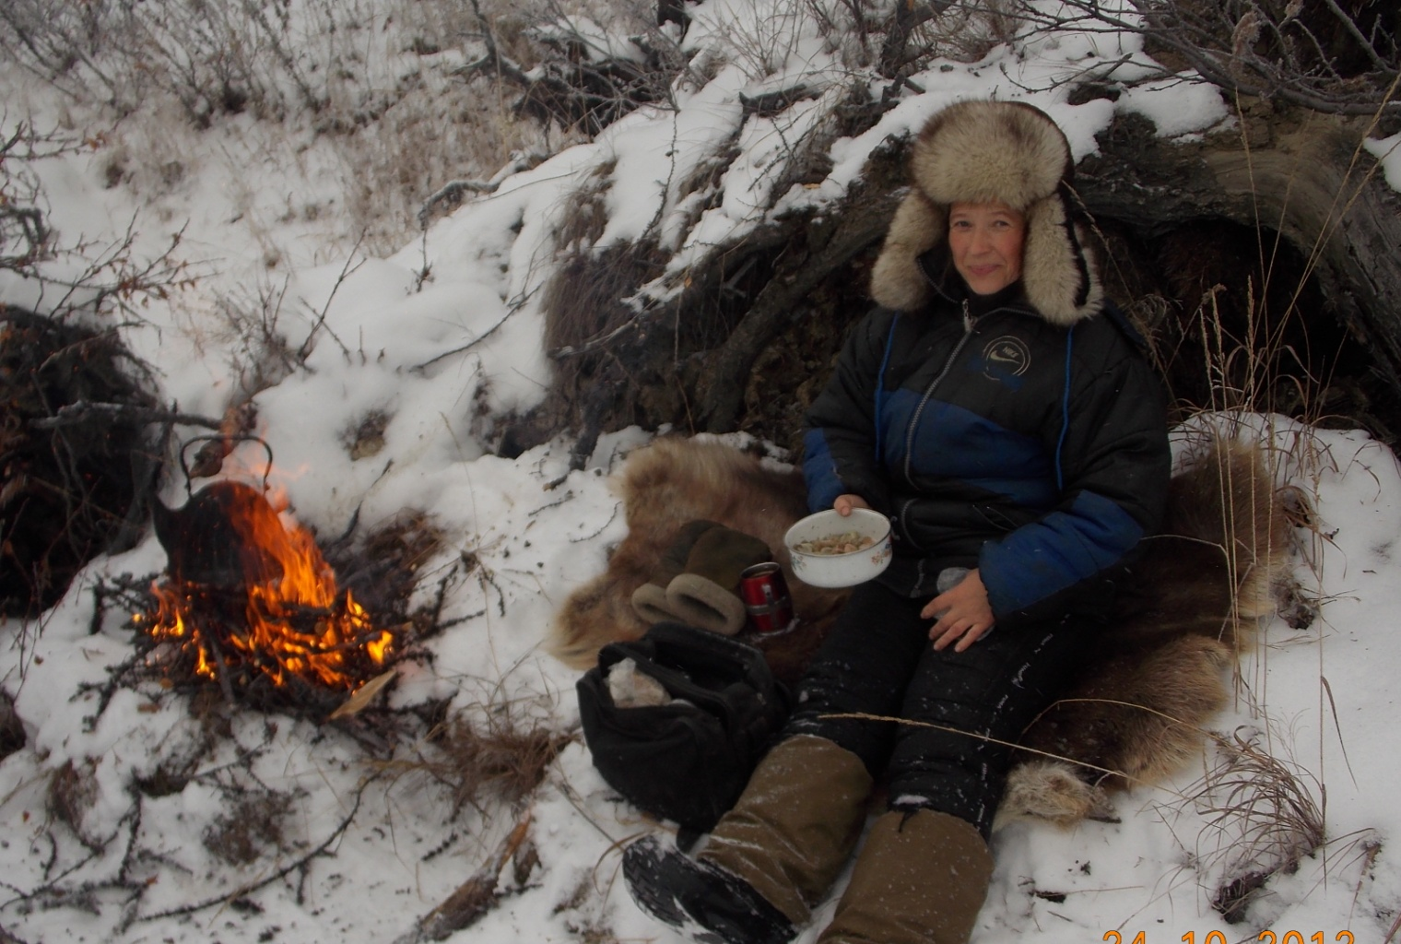
ВЫХОД НА ПРИРОДУ

Slide 16
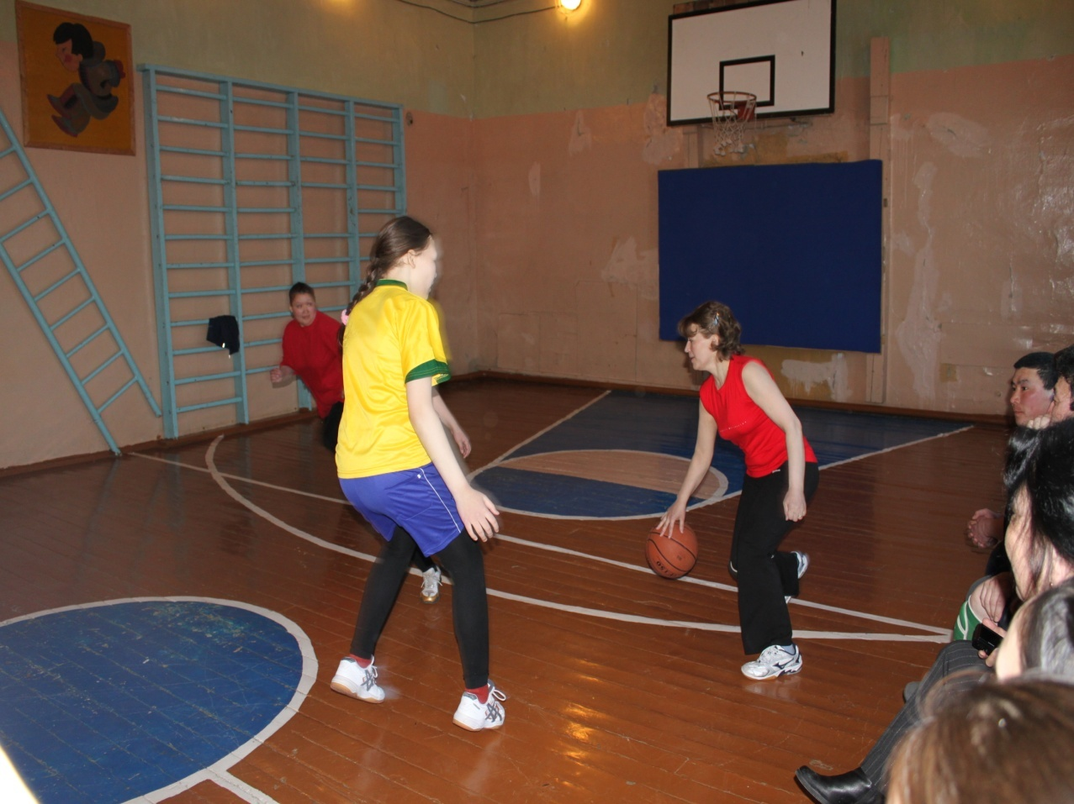
ВОЛЕЙБОЛ
БАСКЕТБОЛ
ВОЛЕЙБОЛ

Slide 17
Подледная рыбалка на участке ДЕРЕВНЯ

Slide 18
Мои достижения

Slide 19
И вот визитку закругляя,
Своим коллегам пожелаю.
Чтоб наши дети помнили всегда
Что музыка нам всем нужна!
Спасибо за внимание !

